Slide 1
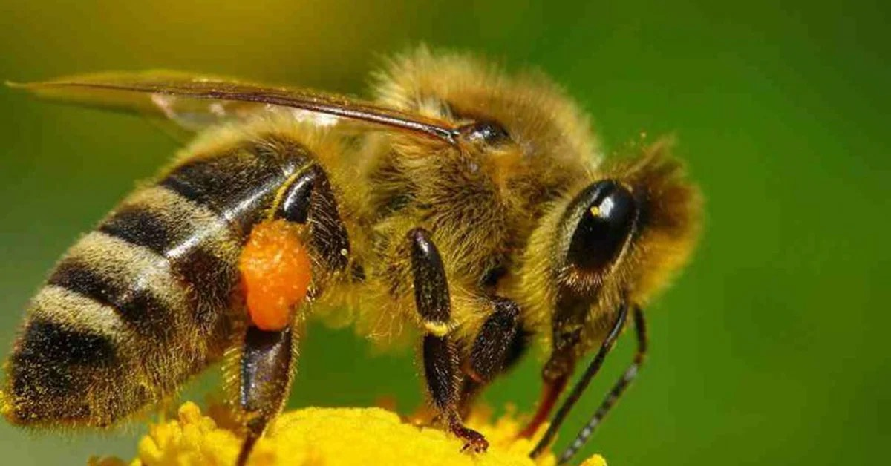
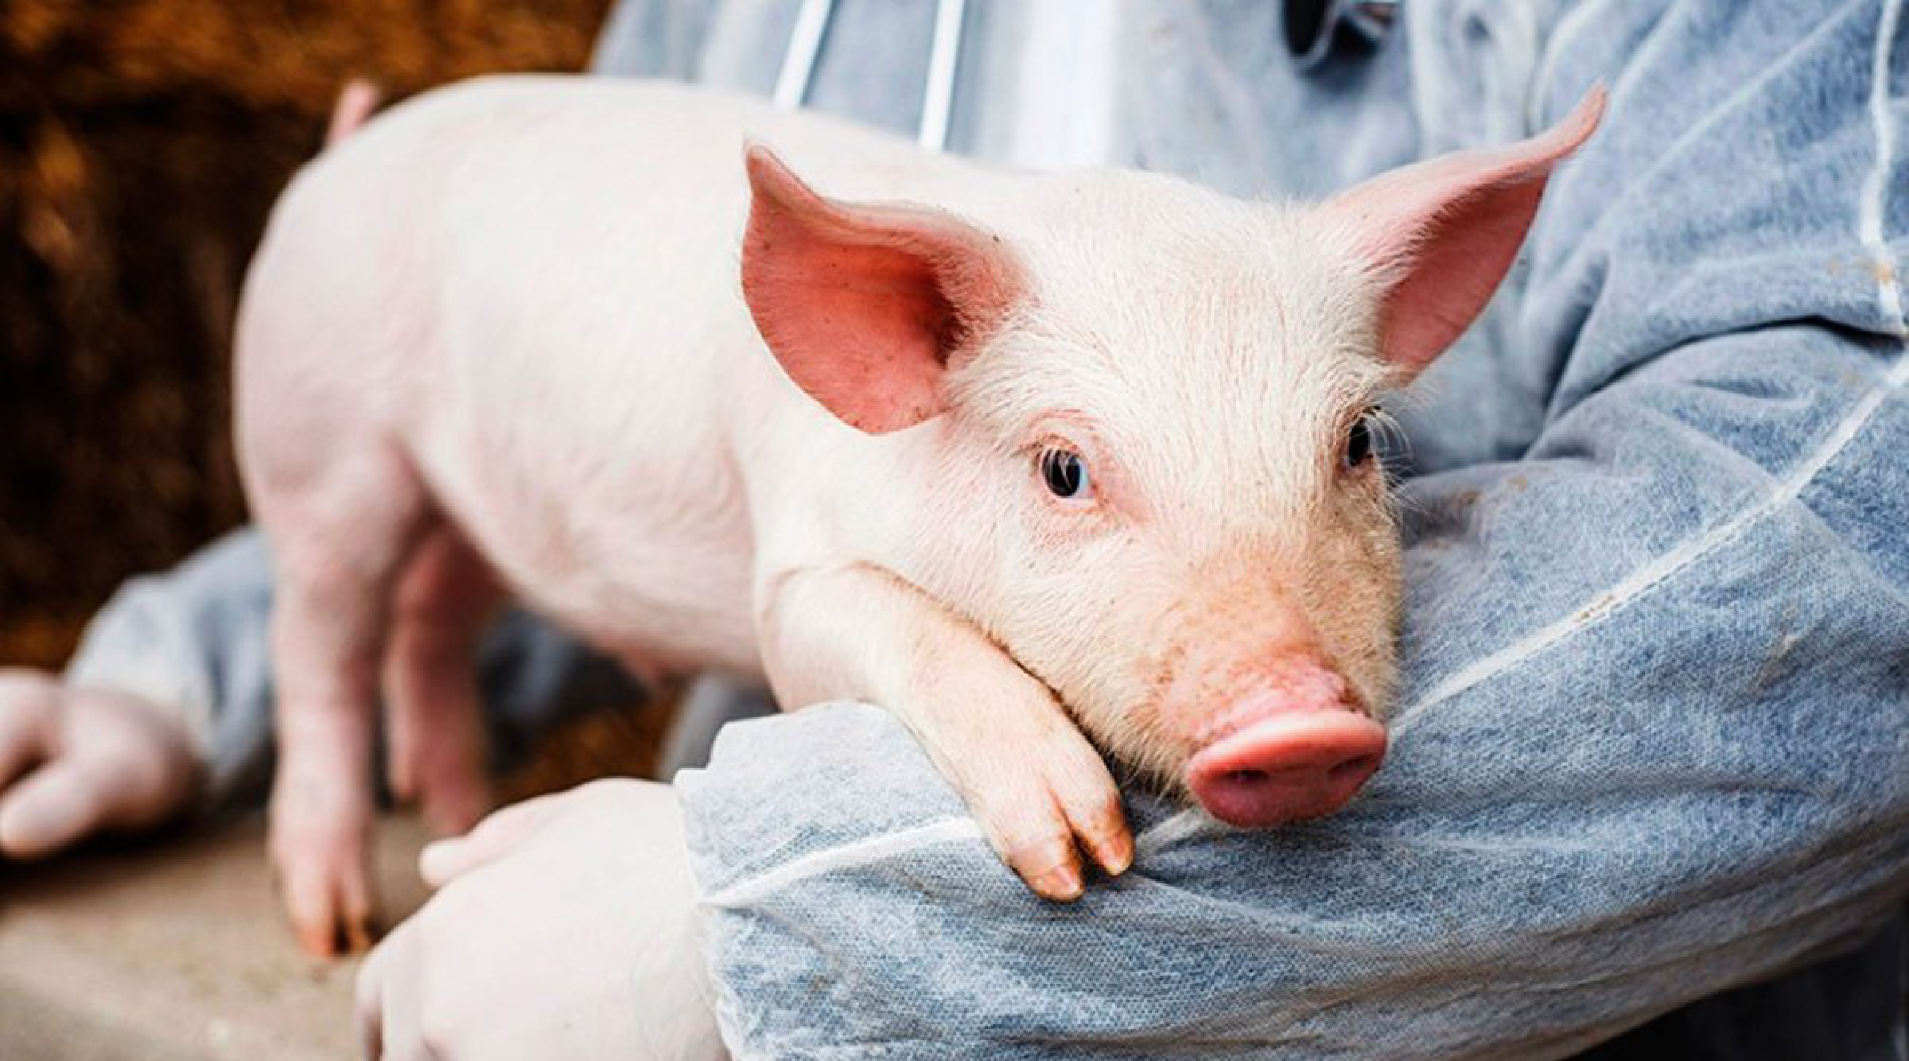
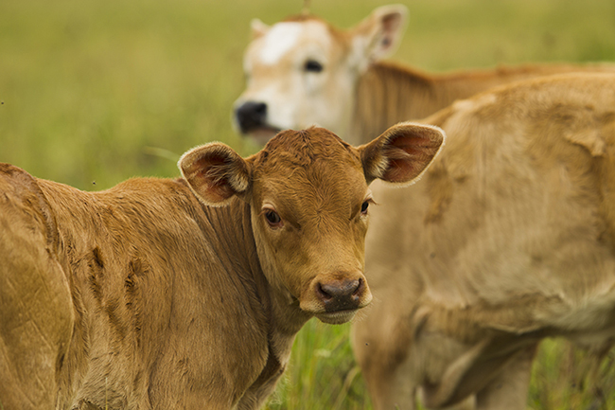
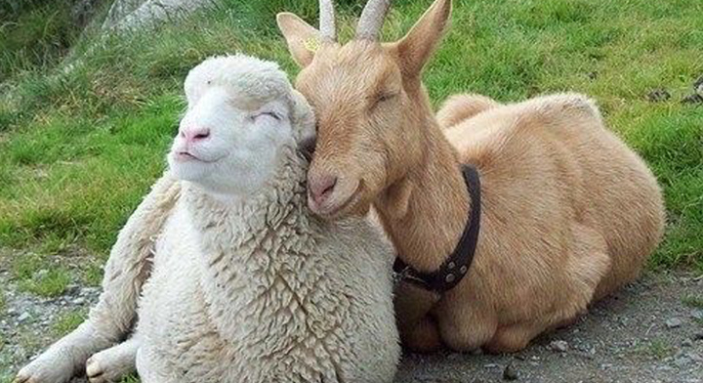
EDA
Halime Quintero

Slide 2
Si tanta gente come carne de res y hay muchos restaurantes dedicados a carne.
¿Es posible que haya mas explotación de bovinos que de cualquier otro tipo de explotación animal?
Hipotesis

Slide 3

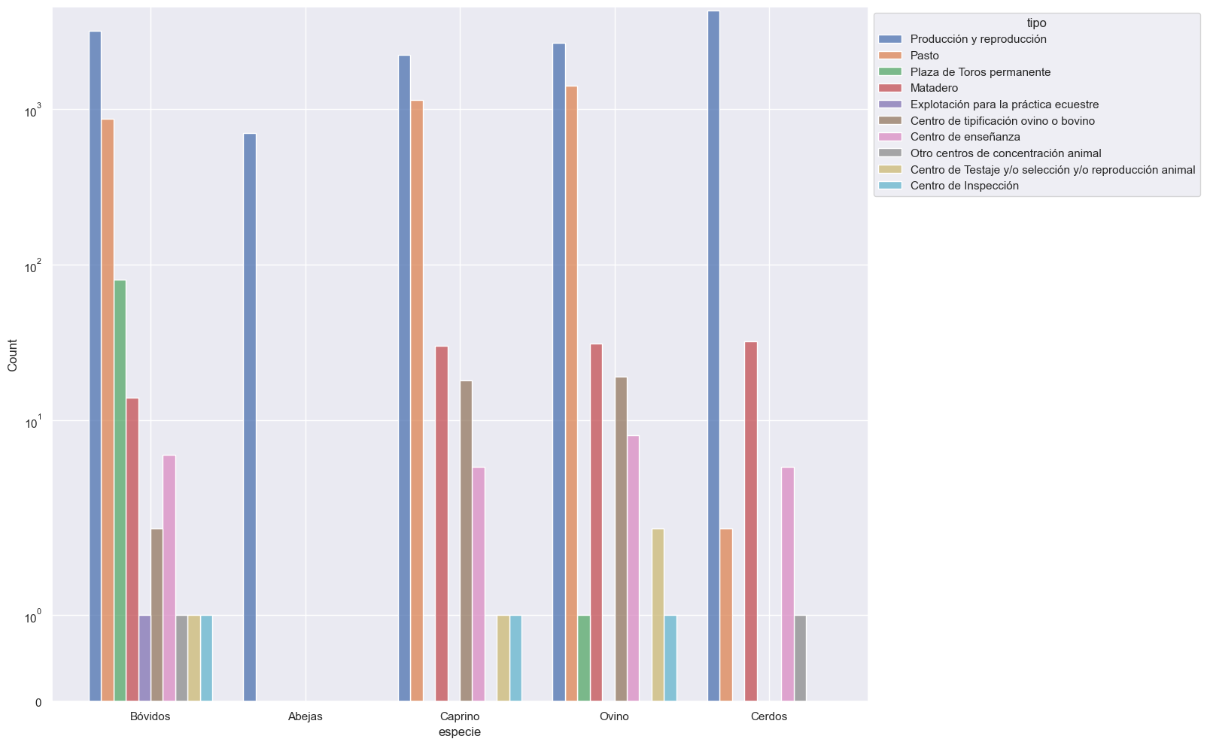
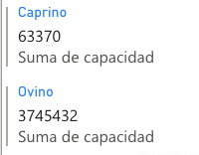


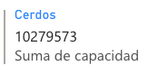
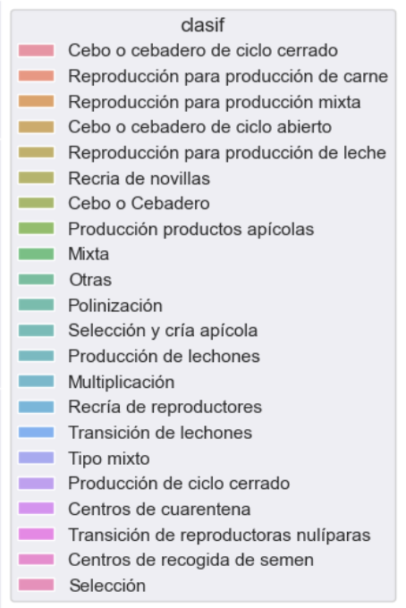
Datos
Tipo
Especie
Clasificación
Provincia

Slide 4
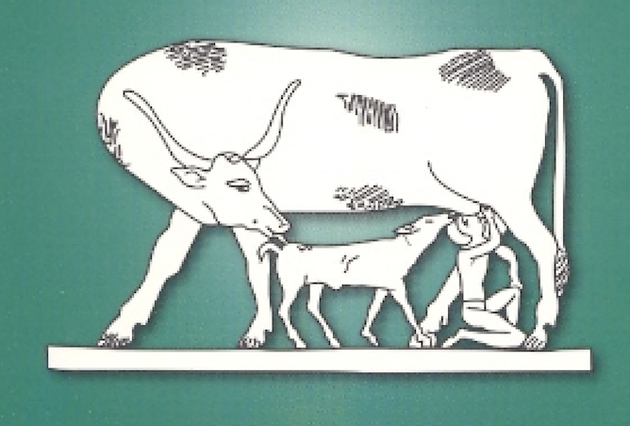
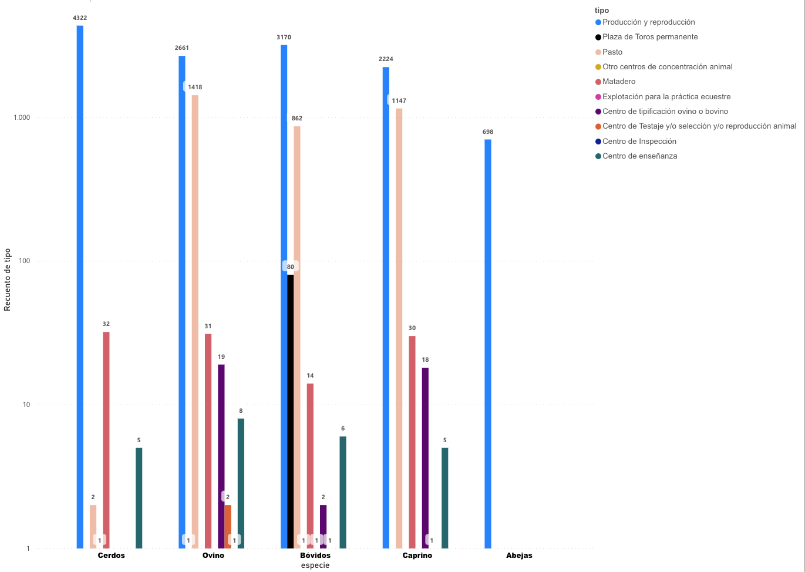
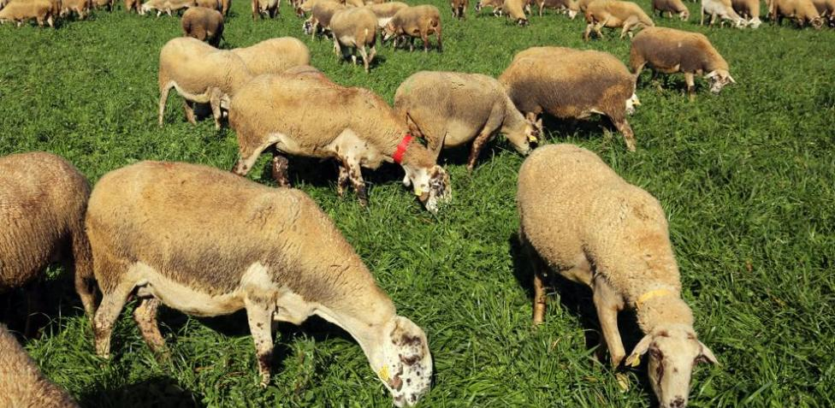
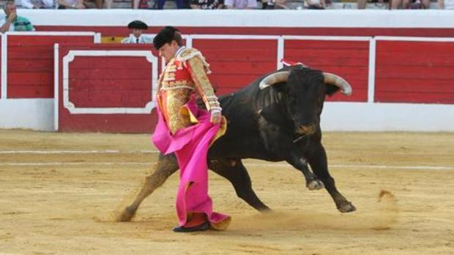
Tipos de explotación animales

Slide 5
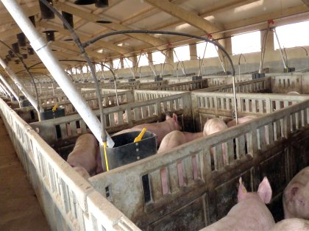
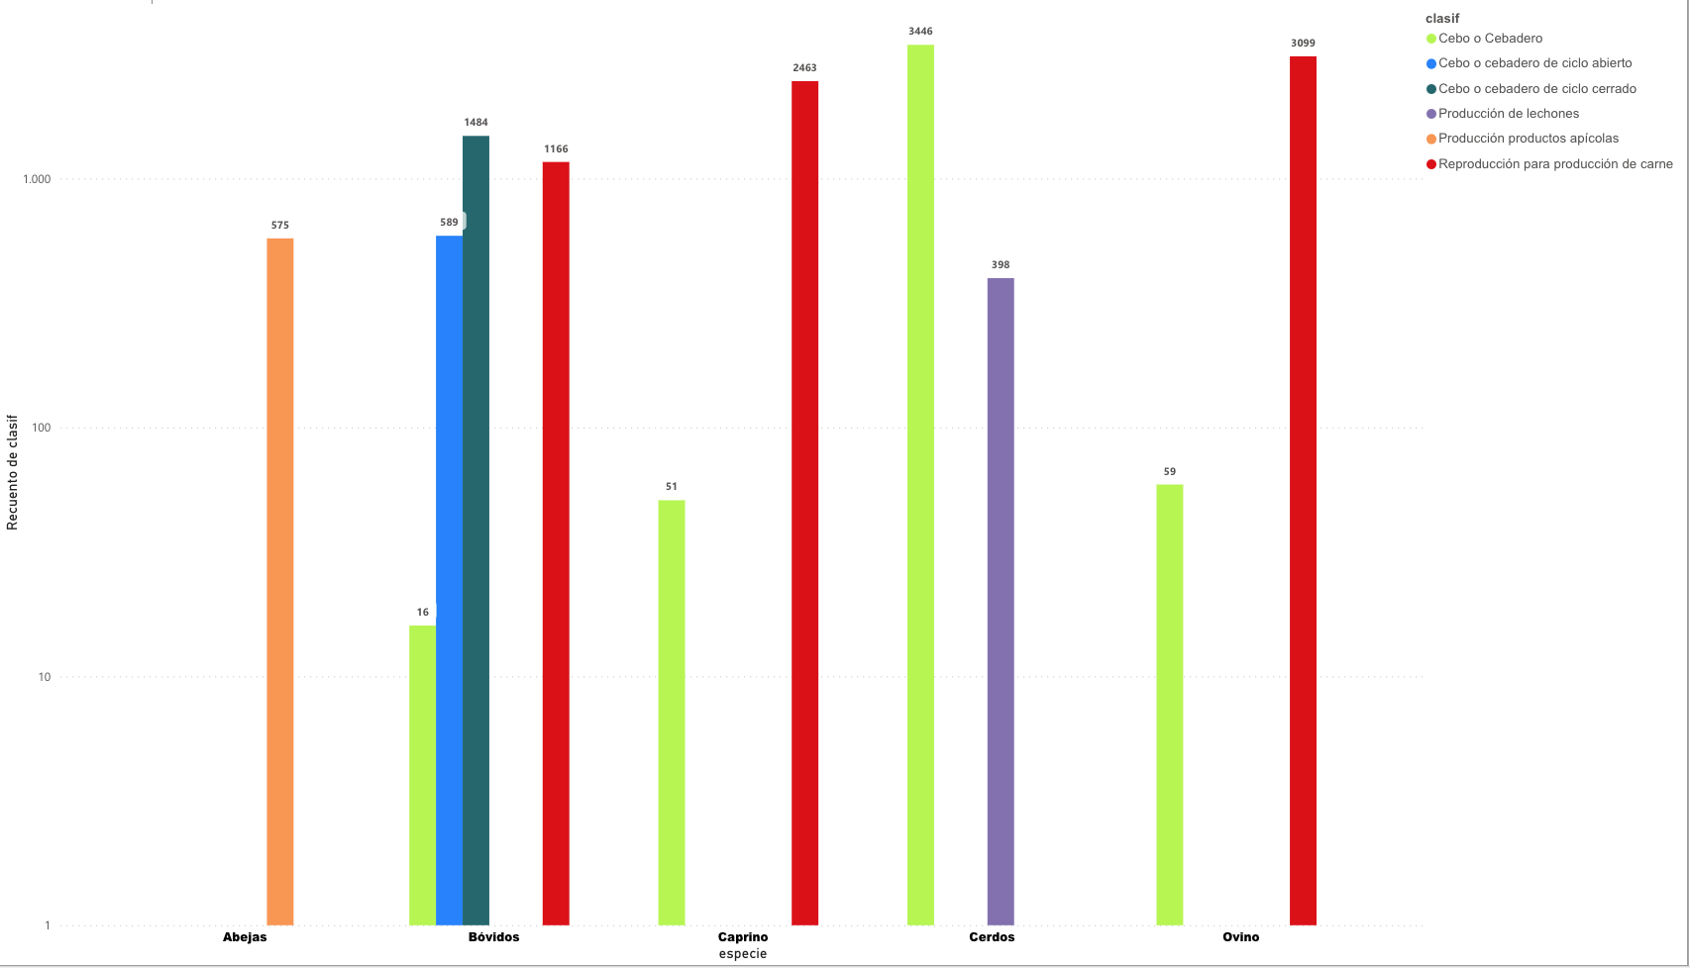
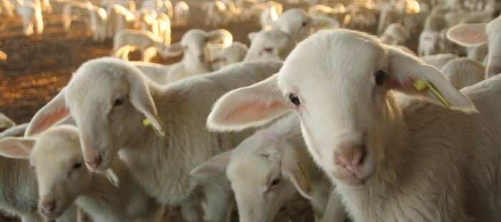
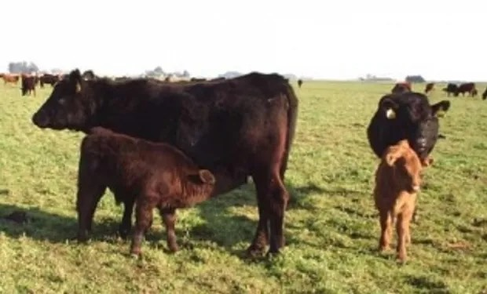
Tipos de clasificación

Slide 6
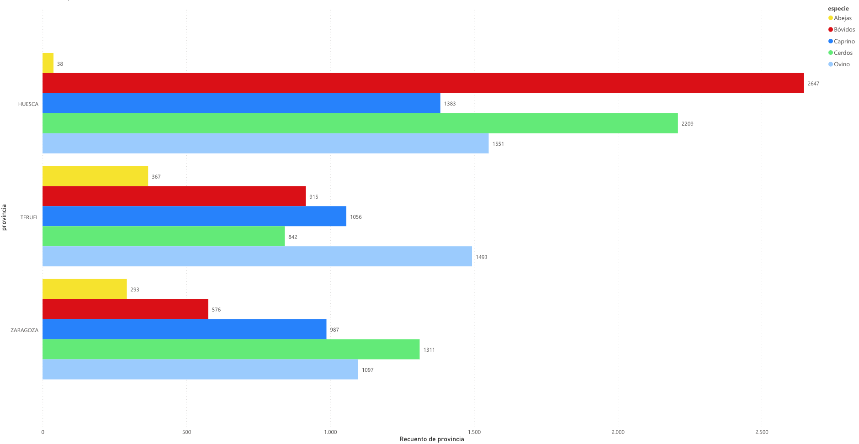
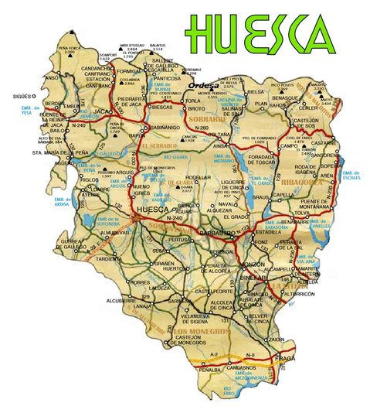
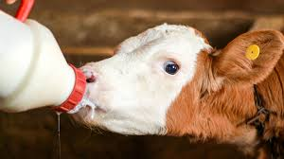
Explotación por
Municipio

Slide 7
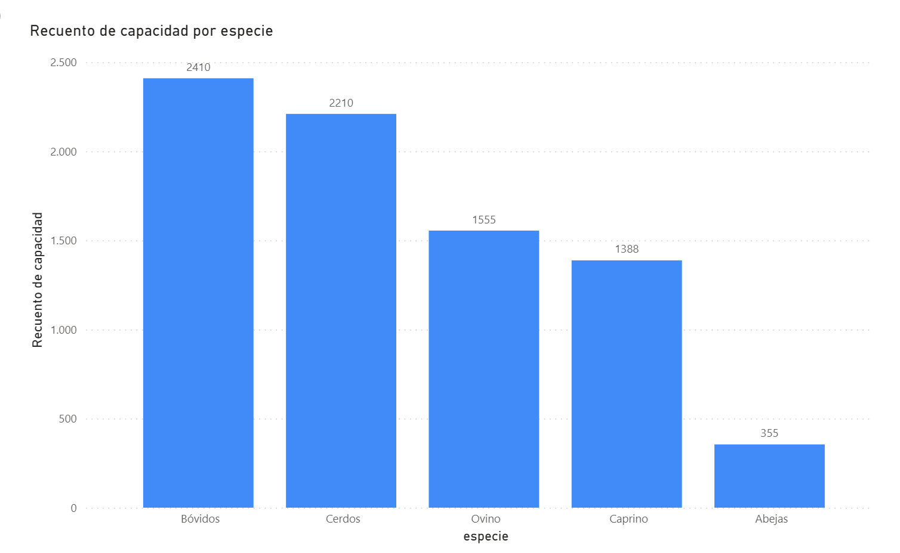
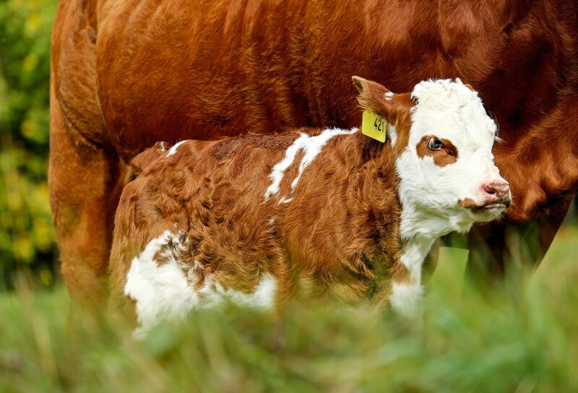
Huesca
Es una las principales actividades exportadoras de carne Bovina.

Slide 8
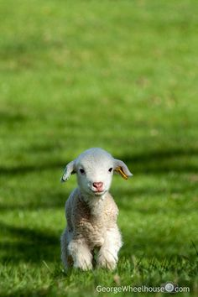
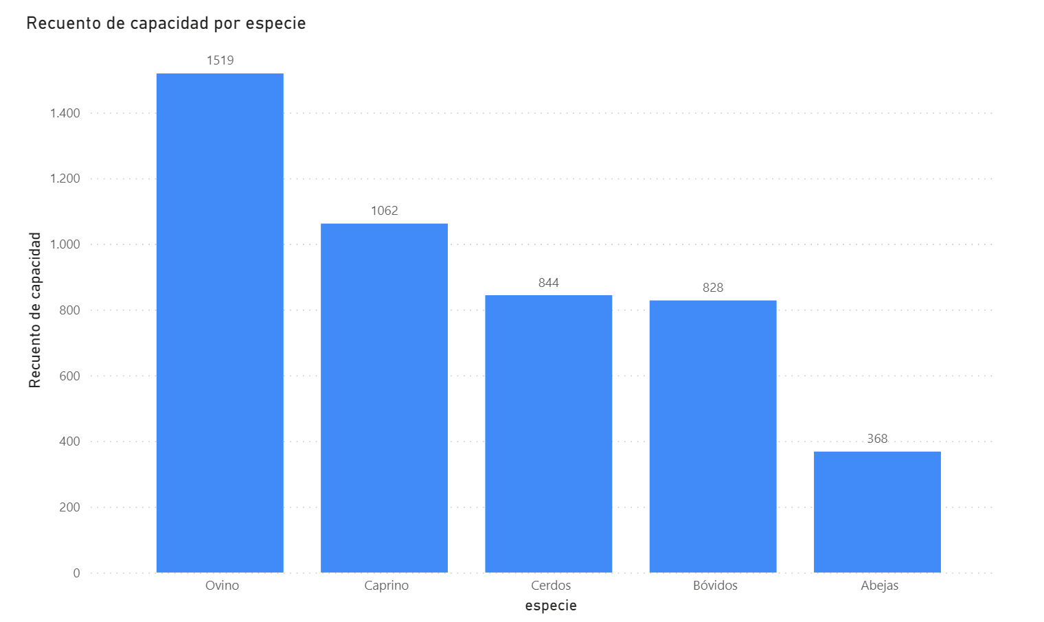
Teruel
Mantiene desde el año 1989, diversos Programas de mejora genética de las razas ovinas de aptitud cárnica

Slide 9
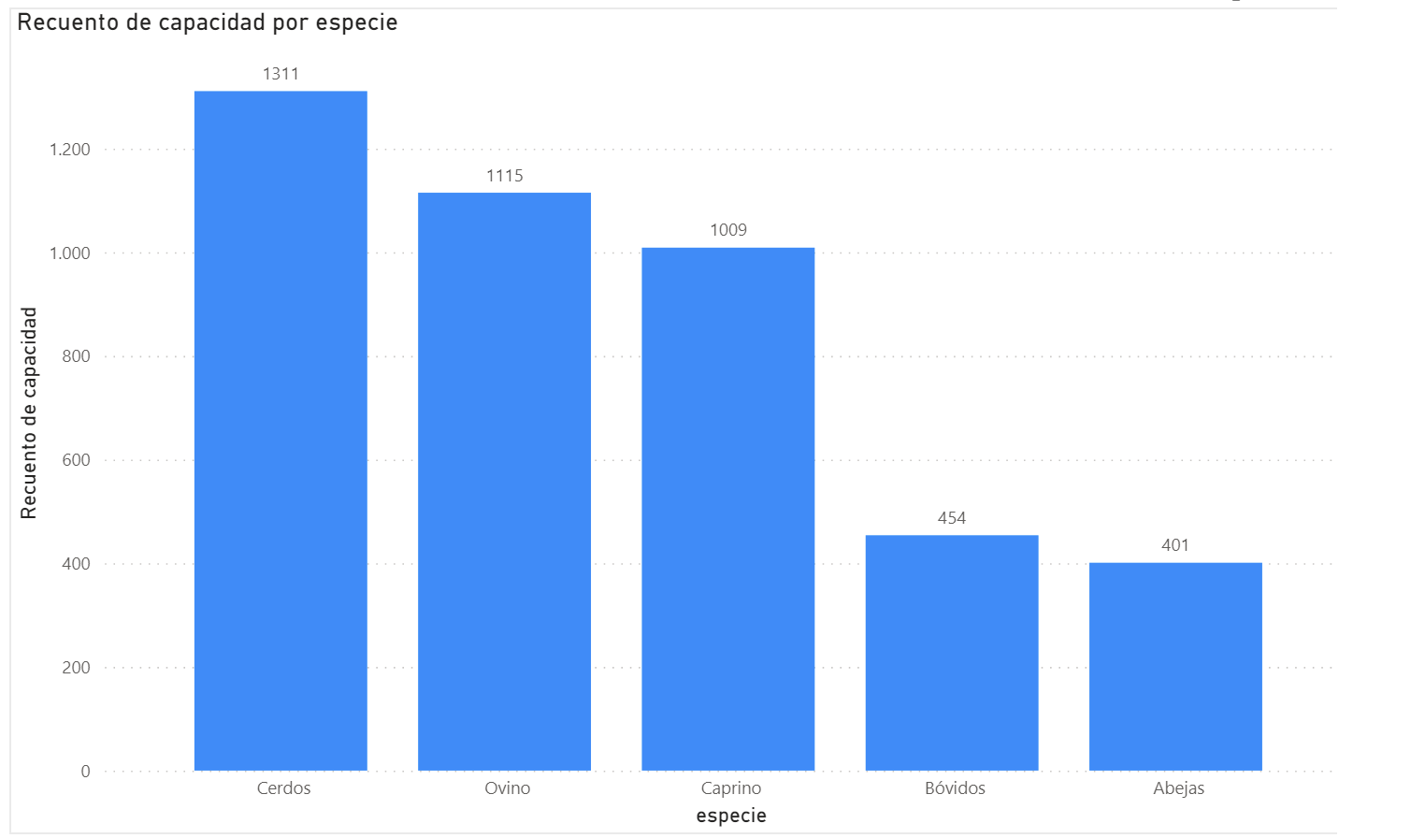
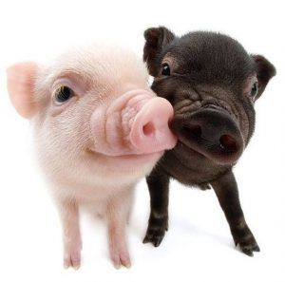
En Aragon hay al rededor de 4.000 explotación de porcino de la cuales el 58% se sitúa en poblaciones de menos de mil habitantes
Zaragoza

Slide 10
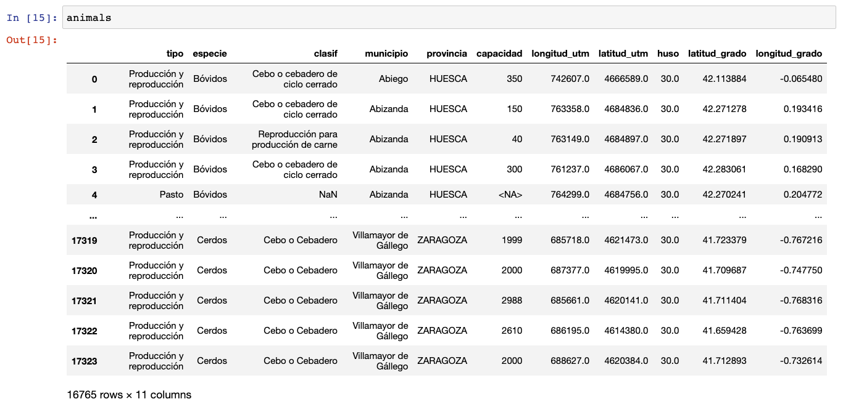
Visualización en mapas

Slide 11
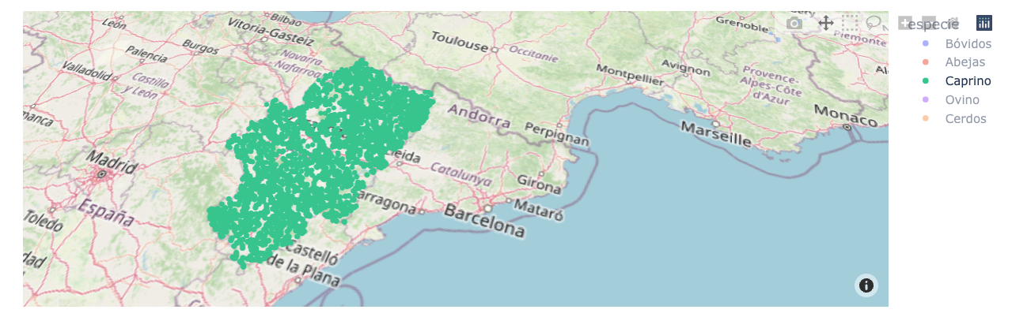
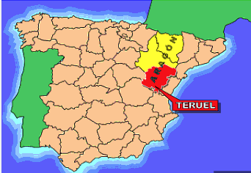
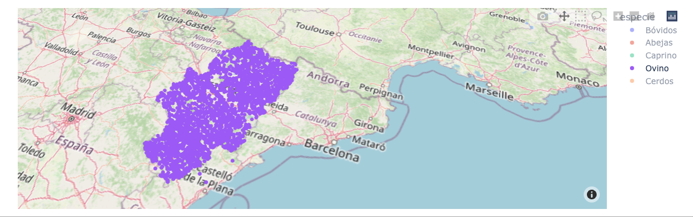
Mapa
Caprino - Ovino

Slide 12
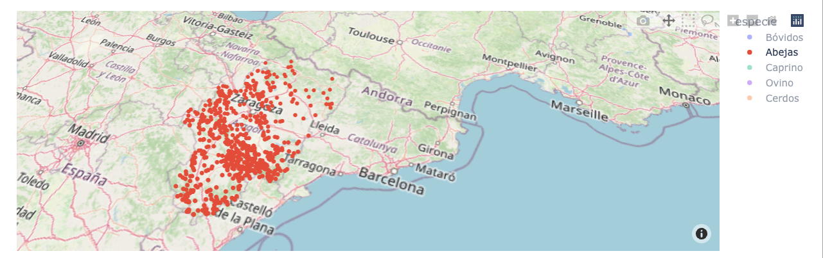
Mapa
Abejas

Slide 13
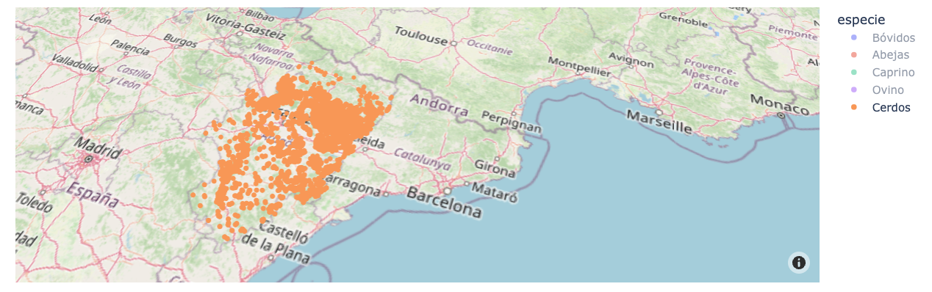
Mapa
Cerdos

Slide 14
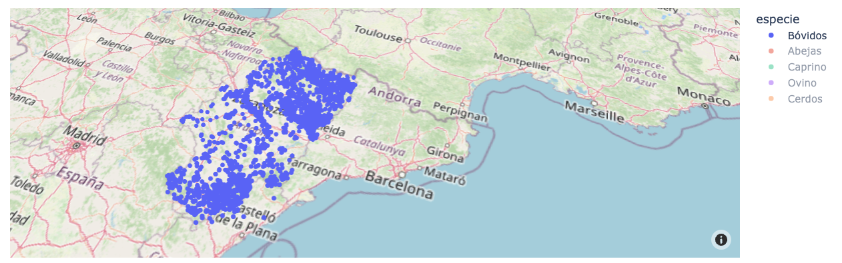
Mapa
Bovinos

Slide 15

Conclusion
Si tanta gente come carne de res y hay muchos restaurantes dedicados a carne.
¿Es posible que haya mas explotación de bovinos que de cualquier otro tipo de explotación animal?

